Slide 1
2021.09.27(加班)~2021.09.28
工作日報
記錄人：葉柏漢
記錄日期：2021.09.28
工作時間：
18:00~19:00
08:30~17:30

Slide 2

本日工作事項
Day work
新增資料庫(加班)

Slide 3
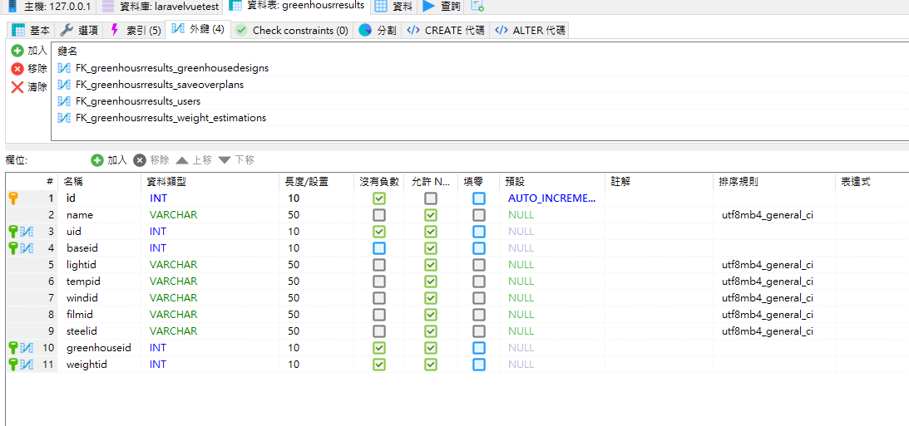
新增資料庫
Project planning

Slide 4
謝謝觀看

